Slide 1
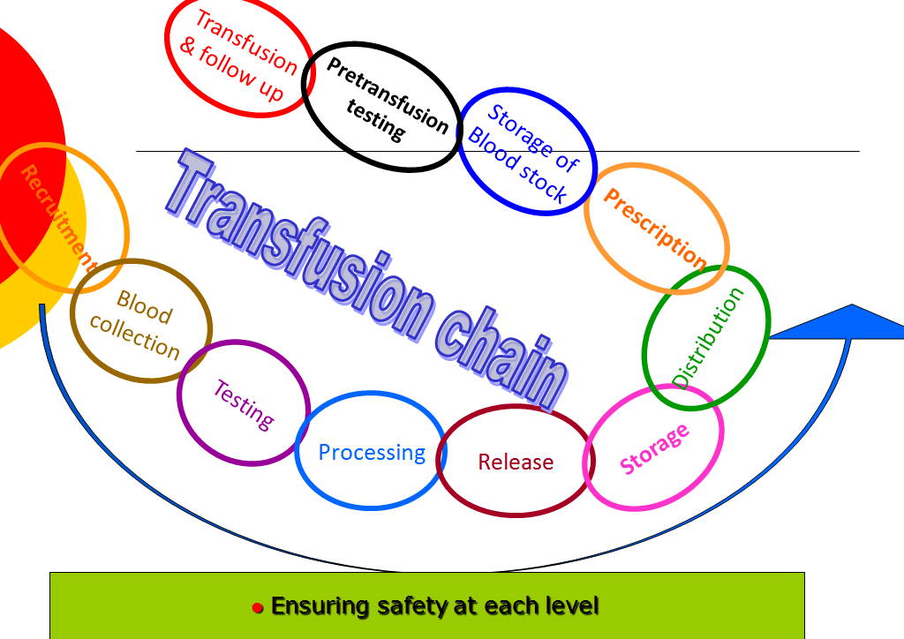

Slide 2
تعريف هموويژيلانس و اهميت آن
VIGILANCE : همو به معناي خون و TERMINOLOGY
به معناي مراقبت است و تركيب مراقبت از خون به عنوان برگردان هموويژلانس بكار مي رود.
در واقع هموويژلانس به معناي مراقبت از دريافت كنندگان خون و فرآورده هاي خونی درمقابل عوارض نا خواسته ناشي از انتقال خون است.

Slide 3
تعریف :
- مراقبت از زنجیره انتقال خون
- از زمان نمونه گیری از اهدا کننده تا پیگیری دریافت کننده خون .
- گرد آوری و تجزیه تحلیل داده های مربوط به اثرات انتقال
خون .
- اعلام خطر برای تصحیح .
- اقدامات لازم برای جلوگیری .

Slide 4
اهداف اجراي هموويژلانس
گزارش عوارض ناشي از تزريق به صورت سيستماتيك و جمع آوري در يك واحد.
گردآوري و تجزيه و تحليل داده هاي مربوط به اثرات ناخواسته انتقال خون و اعلام خطر به منظور تصحيح و اخذ اقدامات اصلاحي لازم براي جلوگيري از وقوع مجدد آنها.
مستند سازي موارد تزريق خون در يك بيمارستان و بررسي مقايسه اي آن در سال هاي متوالي .
هدايت و ارتقاي تزريق خون در بيمارستان ها

Slide 5
هموويژلانس در ايران و جهان
در ايران تاكنون هيچگونه سيستم سازمان يافته اي در اين خصوص وجود نداشته است

Slide 7
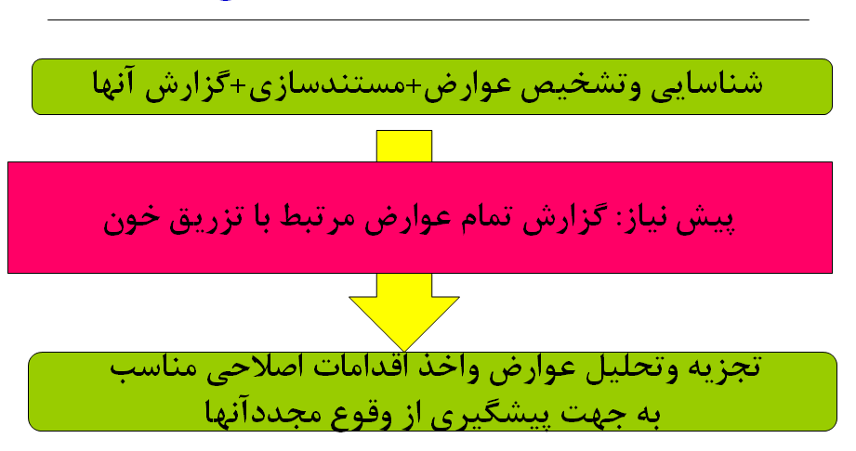
موثربودن سيستم هموويژلانس بستگي دارد به :

Slide 8
آشنايي با انواع فرآورده هاي خوني و نحوه نگهداري، انديكاسيون ها و علايم اختصاري
يك واحد خون كامل پس از طي مراحل مختلف سانتريفيوژ مي تواند به واحدهاي گلبول قرمز متراكم ، پلاکت ، پلاسمای تازه منجمد و كرايو پرسيپيتات تبديل گردد. از پلاسماي به دست آمده در بخشهاي پالايش مي توان محصولات مختلفي از قبيل آلبومين، ايمونوگلوبولينها، فاكتورهاي انعقادي و آنتي سرم هاي مختلف تهيه نمود.

Slide 9
)Fresh Frozen Plasma( پلاسماي تازه منجمد
- حجم هر واحد : 200 – 250 میلی لیتر .
-دماي مطلوب 30 - درجه سانتي گراد يا پائين تر است
- منبعي غني از فاكتورهاي انعقادي پايدار و غير پايدار
- در هنگام استفاده بايد آن را در 37 درجه سانتي گراد ذوب كرد و پس از ذوب شدن در عرض حداكثر 4ساعت مصرف کرد .
-چنانچه پلاسمايي پس از ذوب شدن مورد استفاده قرار نگيرد، مي توان آن را در يخچال در دماي 1 تا 6 درجه سانتي گراد گذاشت و تا 24 ساعت، هنوز هم به عنوان پلاسماي تازه مورد استفاده قرار داد.

Slide 10
* سرعت تزريق در بالغين: 200- 300 میلی لیتر در ساعت
* سرعت تزريق در بچه ها: 60-120 میلی لیتر در ساعت
*بايد از طريق فيلتر 170 – 260 میکرونی یعنی صافی استاندارد تزریق شود .
*ميزان درماني پلاسما جهت تصحيح فاكتورهاي انعقادي 10 – 20 سی سی به ازای هر کیلوگرم وزن بدن بیمار است .
درتزريق پلاسما احتياجي به كراس مچ نيست ولي همگروهي سيستم خونی بین دهنده و گیرنده باید رعایت کرد .
- چنانچه پلاسمای همگروه با بیمار یافت نشود میتوان از پلاسمای اهداکننده AB به عنوان دهنده همگانی استفاده کرد .
تجويز روتين RhIG بعد از تزريق حجم هاي نسبتا كوچك پلاسما انديكاسيون نداشته اگرچه منطقي است در خانمهاي Rh منفی در سنين باروري كه تحت plasma exchange قرار میگیرند هر 3هفته يكبار به ميزان 50 ميكروگرم RhIG هستند دريافت نمايند.

Slide 11
انديكاسيون هاي مهم تزريق پلاسما
كمبود چندين فاكتور انعقادي
كوآگولوپاتي رقتي
خونريزي در بيماري كبدي
DIC
برگشت سريع اثر وارفارين درموارد خونريزي يا نياز به جراحي
TTP
PT و PTT بیش از 1/5 برابر میانگین طیف مرجع
كمبود فاكتورهاي انعقادي (در صورت عدم دسترسي به كنسانتره فاكتور)

Slide 12
كنترا انديكاسيون هاي تزريق پلاسما
افزايش حجم
جايگزيني ايمونوگلوبولين ها در نقص ايمني
حمايت تغذيه اي
ترميم زخم

Slide 13
كرايو پرسيپيتات
حجم هر واحد تقريبا 15 ميلي ليتر است
كرايو بخشي از پلاسماي تازه بوده كه در سرما غير محلول است
كرايو را پس از تهيه بايد هرچه زودتر مصرف نمود و يا حداكثر در عرض دو ساعت پس از تهيه در دماي 30 - درجه سانتي گراد منجمد شود
كرايو بايد از طريق فيلتر 170- 260ميكروني ( صافي استاندارد) تزريق شود.
فرآورده بايد در دماي 25 - درجه سانتي گراد و پايين ترحداكثر تا سه سال نگهداري شود
.در دماي 18 - درجه تا سه ماه قابل نگهداري است

Slide 14
براي مصرف كرايو ابتدا بايد در 37 درجه سانتي گراد ذوب شود و پس از ذوب شدن نبايد دوباره منجمد گردد و لازم است هر چه سريعتر مصرف گردد.
پس از ذوب شدن فقط حداكثرتا 6 ساعت در دماي اتاق قابل نگهداري است
انجام آزمايش سازگاري قبل از تزريق لازم نمي باشد.وچون اين فرآورده حاوي گلبول قرمز نمي باشد انجام آزمايش RHهم لازم نيست.

Slide 15
پلاكت متراكم
نگهداري در دماي 2 ± 22 درجه سانتي گراد ( درجه حرارت اطاق ) همراه با تكان دادن و آژيتاسيون ملايم و دائمي تا 3 روز در سيستم بسته امكان پذير است
حجم: -7050 ميلي ليتر
تزريق پلاكت با پلاسماي همگروه ويا سازگار ازنظر سيستم ABO با گلبول قرمز گيرنده توصيه ميگردد
بيماران RH منفي بايستي پلاكت Rh منفي دريافت نمايند به خصوص در بچه ها و يازنان در سنين باروری .در غير اين صورت بايد از ايمونوگلوبولين Rh استفاده شود.
تزريق هر واحد پلاكت رندوم 5000 تا 10000 در ميكروليتر و تزريق هر واحد پلاكت آفرزيس3000 تا 60000 در ميكروليترپلاكت را افزايش میدهد .

Slide 16
انديكاسيون هاي مهم تزريق پلاكت
ترومبوسيتوپني به علت كاهش توليد پلاكت :
پايدار سازي وضعيت بيمار10000 Plt <
در صورتي كه بيمار تب دارد 20,000 Plt<
در صورت خونريزي يا انجام اقدامات تهاجمي يا جراحي: 50,000 Plt<40,000 –
در صورت خونریزی شبکیه یا CNSوخونريزي عروق كوچك به علت اختلال عملكرد پلاكت: 100,000 Plt<

Slide 17
گلبول قرمز
حجم هر واحد تقريبا 250 ميلي ليتر است
مدت نگهداري 35 روز مي باشد روز مي باشد
دماي نگهداري خون كامل و خون فشرده 6 - 1 درجه سانتي گراد مي باشد.
تزریق RBC همگروه ويا سازگار ازنظر سيستم ABO الزامی است .
در فردبالغ مصرف يك واحد از آن هموگلوبين را 1 gr/dl و هماتوکریت رو 3-4 درصد افزایش میدهد .

Slide 18
انديكاسيون هاي مهم تزريق گويچه هاي قرمز
آنمي علامتدار در يك بيمار با حجم خون طبيعي(علايمي مانند نارسايي احتقاني قلب، آنژين و ...)
ازدست دادن حاد خون بيشتر از 15 % حجم خون تخمين زده شده
Hb<9 قبل از عمل جراحي وانتظار از دست دادن بيش از 500 ml خون در حین عمل
Hb<7 در يك بيمار بدحال و بحراني
Hb<8 در بيمار مبتلا به سندرم حاد عروق كرونر
Hb<10 همراه با خونريزي ناشي از اورمي يا ترومبوسيتوپني

Slide 19
تذكر:تزريق خون همگروه از نظر ABO الزاميست مگردرموارد اورژانس كه درصورت نياز ميتوان از تزريق خون سازگار از نظر ABO
نيز استفاده نمود

Slide 21
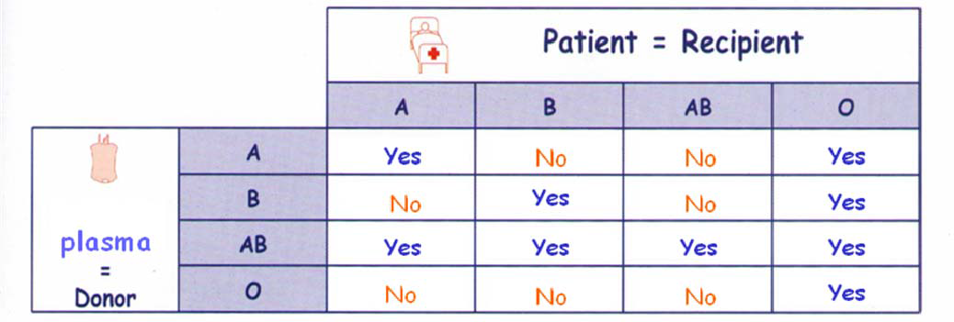

Slide 22
آشنايي با نحوه تزريق، آماده سازي بيمار و آماده سازي فراورده خون
روش نمونه گيري: بهتر است از وريد براي گرفتن نمونه خون استفاده شود
مهمترين نكته در تهيه نمونه خون قبل از تزريق : تاييد هويت بيمار: چنانچه بيمار هوشيار است قبل از نمونه گيري از خود فرد، نام، نام خانوادگي، و تاريخ تولد را پرسيده و مشخصات بيمار را با پرونده و اطلاعات فرم درخواست خون مقايسه نمائيد. در صورت وجود مچ بند ، مطابقت مچ بند، با اطلاعات پرونده و فرم درخواست تكميل شده خون-چنانچه بيمار غير هوشيار است(يا موارد اورژانس) بايد طبق دستورالعملهاي داخلي درهربيمارستان شناسايي اين بيماران تعريف شده باشد.به عنوان مثال مي توان از يك نام مستعار و شماره پرونده بيمار جهت شناسايي استفاده نمود.

Slide 23
تهيه نمونه خون قبل از تزريق خون
در زمان خونگيري چنانچه بيمار در حال دريافت مايعات تزريقي از يك دست است، به منظور اجتناب از تركيب نمونه با مايعات تزريقي بهتر است از بازوي ديگر بيمار استفاده كرد و يا درصورت لزوم از پائينتر از محل تزريق، نمونه را تهيه نمود. درصورتي كه مجبور هستيد از محل تزريق خونگيري كنيد و بايد نمونه را از رگي كه سرم در حال تزريق است به دست آوريد 5تا 10 ميليليتر خون دريافتي اوليه را دور ريخته و نمونه جديد را جهت انجام آزمايش جمع آوري كنيد.

Slide 24
نکته بسیار مهم :
نمونه خون هموليز حتي الامكان بايد با نمونه صحيح كه داراي EDTA است جايگزين شود.
نمونه قبل از تزريق نبايد بيش از سه روز قبل از تزريق جمع آوري شوند مگر مشخص باشد بيمار حامله نبوده و يا درخلال 3 ماه قبل تزريق خون نداشته است.اگربيماردر 10 روز گذشته تزريق خون داشته است نمونه قبل از تزريق نبايد بيش از يك روز قبل از تزريق جمع آوري شود.

Slide 25
نکته بسیار مهم برای همه موارد خونگیری
از برچسب زدن قبلي لوله هاي چند بيمار (به عنوان مثال در ايستگاه پرستاري)و سپس اقدام به نمونه گيري از بيماران شديدا پرهيز گردد.

Slide 26
اقدامات قبل از تزريق
الف : بررسي نماييد قبل از هر تزريق موارد زير مهيا بوده و سپس اقدام به تحويل گرفتن خون و فرآورده از بانك خون نماييد
انتخاب محل مناسب تزريق در بيمار
آماده بودن بيمارو پرستار جهت تزريق
ست تزريق خون
سر سوزن با سایز مناسب
موجود بودن داروهايي از قبيل آنتي هيستامين-اپي نفرين
محلول سديم كلرايد تزريقي
كپسول اكسيژن
دستگاه ساكشن
بررسي شود آيا طبق تجويز پزشك معالج بيمار قبل از تزريق نياز به دريافت دارودارد يا خير
نوع فرآورده درخواستي
گروه خون و RHبيمار و كيسه خون و
شماره ويژه واحد اهدايي قيد شده برروي كيسه خون با شماره اهدا قيد شده در فرم تحويل خون

Slide 27
نکته بسیار مهم
حداكثر فاصله زماني بين تحويل گرفتن كيسه خون كامل وگلبول قرمز از بانك خون تا تزريق 30 دقيقه مي باشد

Slide 28
ب )نحوه ارزیابی خون و فراورده ها :
اگر کیسه خون دارای هر کدام از شرایظ زیر باشد باید به بانک خون عودت داده شود :
هر گونه نشت از کیسه
رنگ غیر طبیعی
همولیز
وجود لخته
گذشتن از تاریخ انقضا فراورده
کدورت
وجود گاز در کیسه
برچسب ناسالم
در صورت وجود هر كدام از موارد بالا پرستار بايد از تحويل گرفتن خون و فرآورده خودداري كند و با تكميل قسمت مربوطه در فرم مشخصات خون ارسالي براي بيمار كيسه را عودت دهد.

Slide 29
ج- تاييد هويت بيمار
قبل از تزريق از خود فرد، نام، نام خانوادگي، و تاريخ تولد را پرسيده و مشخصات بيمار را با پرونده و فرم درخواست تكميل شده خون مقايسه نمائيد. در صورت وجود مچ بند ، مطابقت مچ بند، با اطلاعات فرم درخواست خون وفرم مشخصات كيسه خون وفرآورده ارسالي از بانك خون
ضروريست دو پرستار بايد موارد بالا را جداگانه مقايسه و بررسي نمايند. (براي مثال پرستار بخش و سرپرستار).

Slide 30
مقايسه نام ونام خانوادگي بيمار-تاريخ تولد و شماره پرونده بيمار قيدشده بر روي مچ بند و فرم درخواست خون و فرم تحويل خون و فرآورده ارسالي:

Slide 31
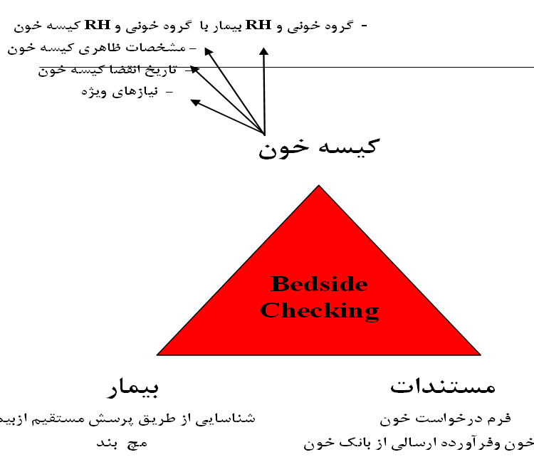

Slide 32
نكات ويژه اي كه قبل از تزريق بايد رعايت شوند
1. هيچ نوع دارو يا مواد تزريقي نبايد به كيسه فرآورده خون و يا ست تزريق خون اضافه گردد، چه قبل از تزريق و چه در زمان دريافت خون، زيرا ممكن است حاوي كلسيم باشند كه با سيترات موجود در كيسه خون ايجاد لخته ميكند. محلولهاي دكستروز نيز باعث ليز گلبولهاي قرمز ميشوند. چنانچه هركلوئيد يا كريستالوئيدي براي بيمار لازم باشد بايد ازيك رگ جداگانه تزريق گردد (نرمال سالين تنها محلولي است كه همراه با فرآورده خوني ميتوان تجويز كرد).

Slide 33
2. تمام فرآوردههاي خون بايد توسط يك ست تزريق خون كه شامل فيلترها 260 170 -ميكروني استاندارد است تزريق شود و تنها يك ست تزريق خون به هر كيسه وصل گردد. پلاكتها بايد توسط ست مخصوص فرآوردههاي پلاكتي تزريق شوند و درابتدا لازم است ست با نرمال سالين شستشو شود. از فيلترهاي ميكروست هم ميتوان براي فيلتر كردن حجمهاي كمكنسانتره هاي پلاكتي، كرايو، انعقادي و ليوفيليزه استفاده كرد. از فيلترهاي كاهنده لكوسيت، جهت جلوگيري از واكنشهاي تب زا و آلوايميونيزه شدن عليه HLA استفاده میشود .
براي بيماراني كه در آنها تزريق خون با سرعت معمول انجام ميگيرد، نيازي به گرم كردن خون نميباشد.

Slide 34
تزريق خون اورژانس
شرايط اورژانس: زمانيكه بنا به تشخيص پزشك معالج تزريق خون براي بيمار قبل از انجام و يا تكميل تستهاي سازگاري حياتي مي باشد در اين موارد آزمايش غربالگري آنتي بادي و آزمايش كراسمچ نميتواند انجام گيرد. وممكن است حتي فرصت تعيين گروه خوني و RH بسته به شدت نياز بيمار به خون فراهم نباشد.در اين مواقع نيز بايد فرم مخصوص درخواست خون اورژانس تكميل شده و همراه با امضاء پزشك به بانك خون ارسال شود. درخواست اورژانس نيزمانند درخواستهاي غير اورژانس بايد فقط توسط پزشك انجام گيرد.

Slide 35
درخواست اورژانس
1- درفوريتهاي پزشكي ارسال نمونه خون قبل از تزريق خون به بانك خون جهت انجام تستهاي سازگاري الزامي مي باشد.
2 بر روي لوله حاوي نمونه خون بايدبرچسب زده شود. چنانچه بيمار هويت مشخصي ندارد، مي توان از يك نام مستعار وشماره پرونده بيمار جهت شناسايي وثبت بر روي برچسب لوله استفاده نمود.(ارجاع به دستورالعملهاي داخلي هر بيمارستاندر اين مواقع)

Slide 36
خطاهاي موجود در مراحل درخواست تا تزريق خون
تجويز ناصحيح (بيمار نياز به خون يا فرآورده نداشته ولي براي وي تجويز شده است و يا اشتباه در انتخاب فرآورده صورت گرفته است)
عدم شناسايي بيمار در زمان نمونه گيري يا در زمان تزريق خون و فرآورده به بيمار
نمونه گيري يا برچسب گذاري غير صحيح
اشتباه در ارسال خون از بانك خون بيمارستان به بخش بيمارستان
خطا در طي تزريق خون يا فرآورده خون
عدم رعايت اصول ذخيره سازي و نگهداري و حمل و نقل خون
خطاهاي فني (مانند آزمايشهايي كه به روش صحيح انجام نشوند)

Slide 37
تكرار مهمترين وظايف پرستاري
1 تاييد هويت بيمار:
الف - قبل از تهيه نمونه خون جهت انجام آزمايشات قبل از تزريق و كارت شناسايي ب- قبل از تزريق خون وفرآورده
2 بررسيهاي موردنظر در خصوص فرآورده تحويل گرفته شده از بانك خون بيمارستان
3 بررسي دقيق مشخصات روي برچسب كيسه خون
4 نگهداري صحيح خون و فرآورده ها تا زمان تزريق
5 گرم كردن خون در صورت دستور پزشك
كنترل دقيق و شناسايي بيمار قبل از شروع تزريق خون و تطبيق آن با مشخصات ثبت شده بر روي كيسه خون و فرم هاي درخواست خون
- 6تزريق صحيح خون
7 -آشنايي با عوارض واقدامات لازم در هنگام بروز عوارض ناشي از تزريق خون

Slide 38
عوارض حاد مرتبط با تزريق خون
تعريف : هر نوع نشانه يا علامت ناخواسته يا نامساعدي كه درحين و يا به فاصله 24 ساعت از انتقال يك واحد خون يا فرآورده رخ ميدهد، ناشي از تزريق خون است مگر خلافش ثابت شود.
نشانه هاي يك واكنش مرگ آفرين(مثل واكنش هموليتيك حاد) و يك واكنش نسبتاً خفيف ممكن است در ابتداي امر
كاملا شبيه به هم باشند ( تب و لرز)

Slide 39
يكي از اشتباهات شايعي كه رخ ميدهد، از فرد بيمار بر اساس فرم درخواست خونگيري ميشود ولي مشخصات فرد ديگري
روي برچسب لوله نمونه بيمار نوشته ميشود .

Slide 40
علايم و نشانه هاي عوارض حاد مرتبط با تزريق خون در بيماران هوشيار
* علايم سيستم عصبي: - گزگز اندام ها
* علايم سيستم تنفسي : -تاكي پنه -آپنه -تنگي نفس -سرفه -ويز
* علايم گوارشي:-تهوع-استفراغ-كرامپ شكمي-اسهال خوني
*علائم كليوي: -تغييرات در حجم ادرار(اليگوري،آنوري) - تغيير دررنگ ادرار
* علايم قلبي – عروقي : -تغييرات ضربان قلب(تاكيكاردي،براديكاري) -افت فشار خون يا افزايش فشارخون -خونريزي
علائم جلدي: -راش -كهير –خارش
فراموش نكنيم :واكنش هاي حاد تزريق خون در ابتداي امر ممكن است تظاهرات يكسان داشته باشند بنابراين هر نشانه اي بايد جدي گرفته شود و تزريق خون متوقف تا علت مشخص گردد.

Slide 41
اقدامات فوري :
قطع تزريق خون وباز نگاه داشتن مسير وريدي با نرمال سالين چك مجدد علايم حياتي تاييد هويت بيماربا توجه به مستندات موجود( كيسه خون – فرم درخواست خون و...) به جهت كسب اطمينان ازتزريق فرآورده مورد نظر به بيمار مورد نظر اطلاع به پزشك معالج اطلاع به بانك خون ارسال كيسه و ست تزريق خون-نمونه خون و ادرارجديد ازبيماربعد ازوقوع عارضه به بانك خون

Slide 42
اقدامات آزمايشگاهي مورد نياز وقتي به واكنش هاي ناشي از انتقال خون شك مي كنيم:
1 - بررسي مجدد وقوع يا عدم وقوع اشتباهات دفتري
2- ارسال نمونه خون جديد ازبيمار جهت :
الف - بررسي چشمي وجود هموليزدر سوپرناتانت نمونه قبل و بعدازتزريق
ب- تكرارآزمايشات DAT
ج- در صورت شك به واكنش هموليتيك تكرار آزمايشات ABO‐Rh غربالگري آنتي بادي و كراس مچ برروي نمونه قبل و بعد از تزريق
3- ارسال نمونه ادرار جهت بررسي هموگلوبينوري

Slide 43
آلودگي باكتريايي
1 - ورود فلورنرمال از پوست اهداكننده درهنگام اهدا خون
2 - باكتريمي مخفي در اهداكننده
3 - ورود باكتري در حين جمع آوري –تهيه و ذخيره سازي فرآورده
بيشتر با فرآورده هاي پلاكتي اتفاق مي افتد چون در دماي اتاق نگهداري مي شوند.
علائم :
تب-لرز-تاكيكاردي-افت فشارخون-شوك –نارسايي كليه

Slide 44
اقدامات لازم:
درمان:
1 - تجويز آنتي بيوتيك و سيع الطيف
2- عودت كيسه خون به بانك خون جهت انجام كشت و رنگ آميزي گرم
3- حفظ برون ده ادراري
4- بررسي عوارض احتمالي موجود نظير نارسايي كليوي وياتنفسي و DIC

Slide 45
FNHTR واكنش تب زاي غير همو ليتيك
تعريف : افزايش 1 درجه سانتي گراد يا بيشتر دردماي پايه بدن در طي تزريق خون و يا در طي 1-2 ساعت بعد از اتمام تزريق خون
مكانيسم : 1-وجود آنتي بادي بر عليه آنتي ژن سيستم HLA موجود بر روي گلبولهاي سفيد در گيرنده خون
2 -تجمع سيتو كينهاي تب زا ي محلول در واحد اهدا شده در حين ذخيره سازي
رد كردن واكنش هموليتيك انتقال خون و يا آلودگي باكتريايي بسيار مهم است .
درمان : استفاده از مسكن استامينوفن

Slide 46
واكنش هموليتيك حاد AHTR
علت :در اكثر موارد به علت تزريق خون نا منطبق از نظر سيستم ABO به علت اشتباهات انساني اتفاق مي افتد .
علائم : تب-لرز-تهوع-استفراغ –اسهال-افت فشار خون –درد قفسه سينه -درد پشت D IC و نارسايي كليه

Slide 47
پيشگيري : پرهيز ازوقوع اشتباهات انساني و دفتري در بخشهاي بيمارستاني و در بانك خون به منظور تزريق خون و فرآورده صحيح به بيمارمورد نظر شامل:
1 - بررسي دقيق هويت بيمار در هنگام تهيه نمونه خون قبل از تزريق خون وهنگام تزريق فرآورده خون
2 - بررسي صحيح و دقيق فرآورده ارسالي از بانك خون و مطابقت دادن كيسه خون با فرم تزريق خون و بافرم خون وفرآورده
ارسالي از بانك خون
3 - اطمينان از تحويل فرآورده صحيح به بخش جهت تزريق به بيمار مربوطه
4 -انجام بررسيهاي قبل از تزريق توسط دو پرستار

Slide 48
واكنش آلرژي خفيف
علت : حساسيت داشتن گيرنده خون به آنتي ژنهاي موجود در پلاسماي اهدا كننده
علائم : كهير –خارش
درمان : مصرف آنتي هيستامين
پيشگيري :
1- دادن آنتي هيستامين نظير ديفن هيدرامين 30 دقيقه قبل از ترزيق خون براي بيماراني كه سابقه واكنش خفيف آلرژيك را دارند.
2-استفاده ازاستروئيدها مانند پردنيزون قبل از تزريق در صورت كافي نبودن آنتي هيستامين تجويزشده درمواردواكنشهاي آلرژيك مكررممكن است كمك كننده باشد
3- استفاده از پلاكت و RBC شسته شده درمواردي بيمار داراي سابقه واكنشهاي آلرژيك مكرر و يا قابل توجه بوده و به درمانهاي قبلي جواب نمي دهد ممكن است در نظرگرفته شود. با اين وجود استفاده روتين از فرآورده هاي شسته شده براي بيماراني كه واكنشهاي آلرژيك پوستي دارند مجازنيست.

